Slide 1
CHÀO MỪNG CÁC EM
ĐẾN VỚI TIẾT HỌC MỚI!

Slide 2
KHỞI ĐỘNG
Trò chơi: Chú hề dí dỏm
Tất cả học sinh đều im lặng, quản trò đến trước mặt một người trong lớp và được làm 3 động tác thật hài hoặc một câu nói dí dỏm sao cho người đối diện mình phải cười. Người đối diện với người quản trò không được cười, nếu cười là vi phạm sẽ thay thế làm quản trò hoặc bị phạt.

Slide 3
BÀI 6: ƯỚC MƠ CỦA EM
GÓC SÁNG TẠO:
Ở VƯƠNG QUỐC TƯƠNG LAI

Slide 4
01
02
NỘI DUNG
Các đội kịch chuẩn bị
Các đội kịch biểu diễn; bình chọn đội kịch và diễn viên có diễn xuất tốt.

Slide 5
01
CÁC ĐỘI KỊCH CHUẨN BỊ

Slide 6
Các đội kiểm tra việc chuẩn bị:
a) Kiểm tra trang phục, đạo cụ
b) Tập thoại theo lời nhân vật:
Các vai diễn nhớ lời thoại chưa, đã phối hợp được với lời thoại của vai diễn trước chưa?...
Người nhắc vở đã nhớ nhiệm vụ chưa, đã biết cách nhắc lời thoại chưa?...
c) Đạo diễn hướng dẫn các vai diễn thể hiện nét mặt, cử chỉ, giọng nói phù hợp.

Slide 7
02
CÁC ĐỘI KỊCH BIỂU DIỄN;
BÌNH CHỌN ĐỘI KỊCH
VÀ DIỄN VIÊN CÓ DIỄN XUẤT TỐT.

Slide 8
TIÊU CHÍ BÌNH CHỌN
Nhớ lời thoại.
Phối hợp giọng nói và vẻ mặt, cử chỉ.
Sáng tạo khi kể.

Slide 9
BÌNH CHỌN ĐỘI KỊCH TỐT NHẤT
Thẻ xanh:
Tôi thích nhưng vẫn thấy còn có thể thực hiện tốt hơn.
Thẻ vàng:
Tôi nghĩ là lần tới các bạn (bạn) sẽ thực hiện tốt hơn.
Thẻ đỏ
Tôi rất thích.

Slide 10
BÌNH CHỌN DIỄN VIÊN
CÓ DIỄN XUẤT TỐT NHẤT
Thẻ xanh:
Tôi thích nhưng vẫn thấy còn có thể thực hiện tốt hơn.
Thẻ vàng:
Tôi nghĩ là lần tới các bạn (bạn) sẽ thực hiện tốt hơn.
Thẻ đỏ
Tôi rất thích.

Slide 11
CHÚC MỪNG
ĐỘI KỊCH TỐT NHẤT VÀ
DIỄN VIÊN CÓ DIỄN XUẤT
TỐT NHẤT!

Slide 12
BÀI 6: ƯỚC MƠ CỦA EM
TỰ ĐÁNH GIÁ
(HS tự đánh giá ở nhà)

Slide 13







TRÒ CHƠI
Nhạc nền
Notes:
- Nhấn vào chữ Bắt đầu để chuyển Slide.

Slide 14









1. Nội dung bài văn là gì?
Tả các loại sáo diều: sáo đơn, sáo kép, sáo bè,...
Kể về những buổi thả diều của học sinh thành phố.
Giới thiệu trò chơi thả diều và ích lợi của trò chơi ấy.
Viết về cảm xúc của đám trẻ mục đồng với trò chơi thả diều.
Khi đến mỗi Slide, thầy cô
nhấp chuột trái 1 lần hoặc
phím mũi tên qua phải thì câu hỏi và đáp án sẽ tự xuất hiện.
Sau khi HS đưa ra đáp án qua Camera, thầy cô nhấp vào đáp án đúng để xác nhận đáp án.
Để chuyển sang câu hỏi tiếp theo, thầy cô nhấp phím mũi tên qua phải 2 lần hoặc
nhấp chuột trái 2 lần.

Slide 15
2. Bài văn sử dụng những động từ nào để tả niềm vui của đám trẻ?
hò hét, vui sướng, phát dại
chiều chiều, bãi thả, đám trẻ
vi vu, trầm bổng, mềm mại
thi, thả, gọi
Khi đến mỗi Slide, thầy cô
nhấp chuột trái 1 lần hoặc
phím mũi tên qua phải thì câu hỏi và đáp án sẽ tự xuất hiện.
Sau khi HS đưa ra đáp án qua Camera, thầy cô nhấp vào đáp án đúng để xác nhận đáp án.
Để chuyển sang câu hỏi tiếp theo, thầy cô nhấp phím mũi tên qua phải 2 lần hoặc
nhấp chuột trái 2 lần.

Slide 16




3. Các hình ảnh đẹp ở đoạn 3 thể hiện điều gì?
Thể hiện vẻ đẹp của cảnh thả diều ban đêm và niềm vui của đám trẻ mục đồng.
Thể hiện vẻ đẹp của cảnh thả diều ban đêm và khát vọng gửi theo cánh diều.
Thể hiện niềm vui và vẻ đẹp của cảnh thả diều ban đêm
Thể hiện niểm vui và khát vọng chinh phục bầu trời bao la
Khi đến mỗi Slide, thầy cô
nhấp chuột trái 1 lần hoặc
phím mũi tên qua phải thì câu hỏi và đáp án sẽ tự xuất hiện.
Sau khi HS đưa ra đáp án qua Camera, thầy cô nhấp vào đáp án đúng để xác nhận đáp án.
Để chuyển sang câu hỏi tiếp theo, thầy cô nhấp phím mũi tên qua phải 2 lần hoặc
nhấp chuột trái 2 lần.

Slide 17
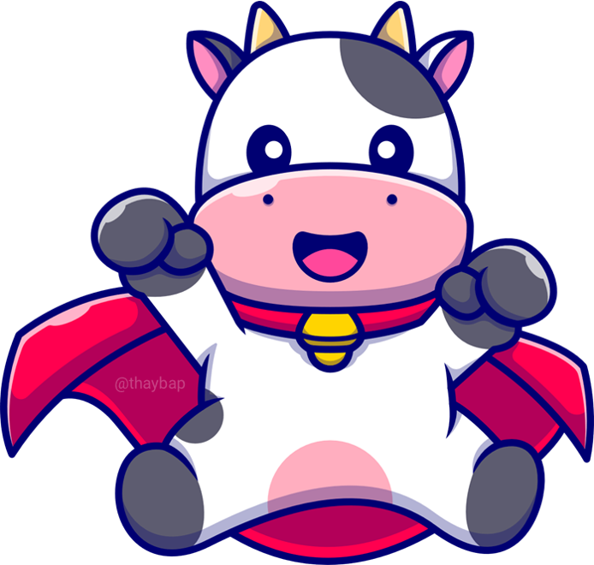
CẢM ƠN CÁC BẠN
ĐÃ GIẢI CỨU CHÚNG TỚ!

Slide 18
Câu 4:
Tìm động từ trong các câu sau:
a) Cánh diều như đang trôi trên dải Ngân Hà.
b) Khát vọng cứ cháy mãi trong tâm hồn chúng tôi.

Slide 19
Câu 5:
Đề 1: Hãy viết một đoạn văn tưởng tượng cảnh Tin-tin và Mi-tin (trong vở kịch “Ở Vương quốc Tương Lai”) bước vào khu vườn kì diệu.
Đoạn văn tham khảo:
Rời công xưởng xanh, Tin-tin và Mi-tin đến khu vườn kì diệu. Thấy một em bé mang một chùm quả trên đầu gậy, Tin-tin khen: "Chùm lê đẹp quá!". Đó khồng phải lê mà là nho. Em đã nghĩ ra cách trồng và chăm bón những quả nho đó. Em bé thứ hai bê một sọt quả to như quả dưa, Mi-tin tưỏng đó là dưa đỏ, hoá ra đó là những quả táo, mà vẫn chưa phải loại to nhất. Em bé thứ ba khoe một xe quả mà Tin-tin tưởng là bí đỏ nhưng đó lại là những quả dưa. Em bé nói rằng khi ra đời sẽ trồng những quả dưa to như thế.

Slide 20
Câu 5:
Đề 2: Tưởng tượng em là cánh diều bay lượn trên bầu trời, hãy viết một đoạn văn tả cánh diều được tự do bay lượn và cảm xúc của em khi đó.
Đoạn văn tham khảo:
Tôi là một cánh diều nhẹ nhàng trôi dạt trên không trung, bay lượn tự do giữa những đám mây trắng xóa. Mỗi cơn gió làm cho tôi bập bềnh, cùng những lần xoay tròn nhẹ nhàng khiến tôi cảm thấy thật sự tự do. Tôi cảm nhận được sự thoải mái, yên bình và sự yêu thích khi đang bay trên cao. Đôi khi, tôi cảm thấy mình được giải thoát khỏi những tầng áp lực và căng thẳng của cuộc sống hàng ngày, và được giải tỏa những ấn tượng khó chịu, trở nên thanh thản hơn.

Slide 21
TỰ NHẬN XÉT
a. Giỏi: từ 9 đến 10 điểm.
b. Khá: từ 7 đến 8 điểm.
c. Trung bình: từ 5 đến 6 điểm.
d. Chưa đạt: dưới 5 điểm.
Em cần cố gắng thêm về mặt nào?
Em cần phải làm gì để có kiến thức, kĩ năng tốt hơn?

Slide 22
DẶN DÒ
Chuẩn bị
CHỦ ĐỀ: CỘNG ĐỒNG
BÀI 7: HỌ HÀNG, LÀNG XÓM

Slide 23
CẢM ƠN CÁC EM ĐÃ
CHÚ Ý LẮNG NGHE!

